Slide 1
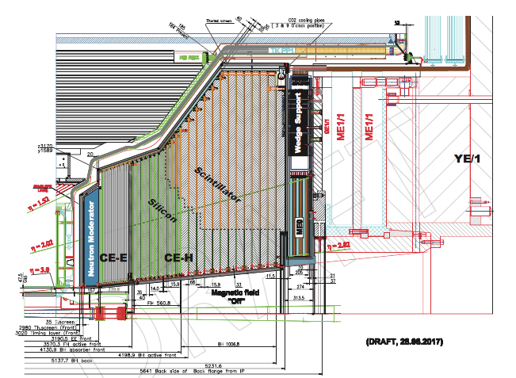
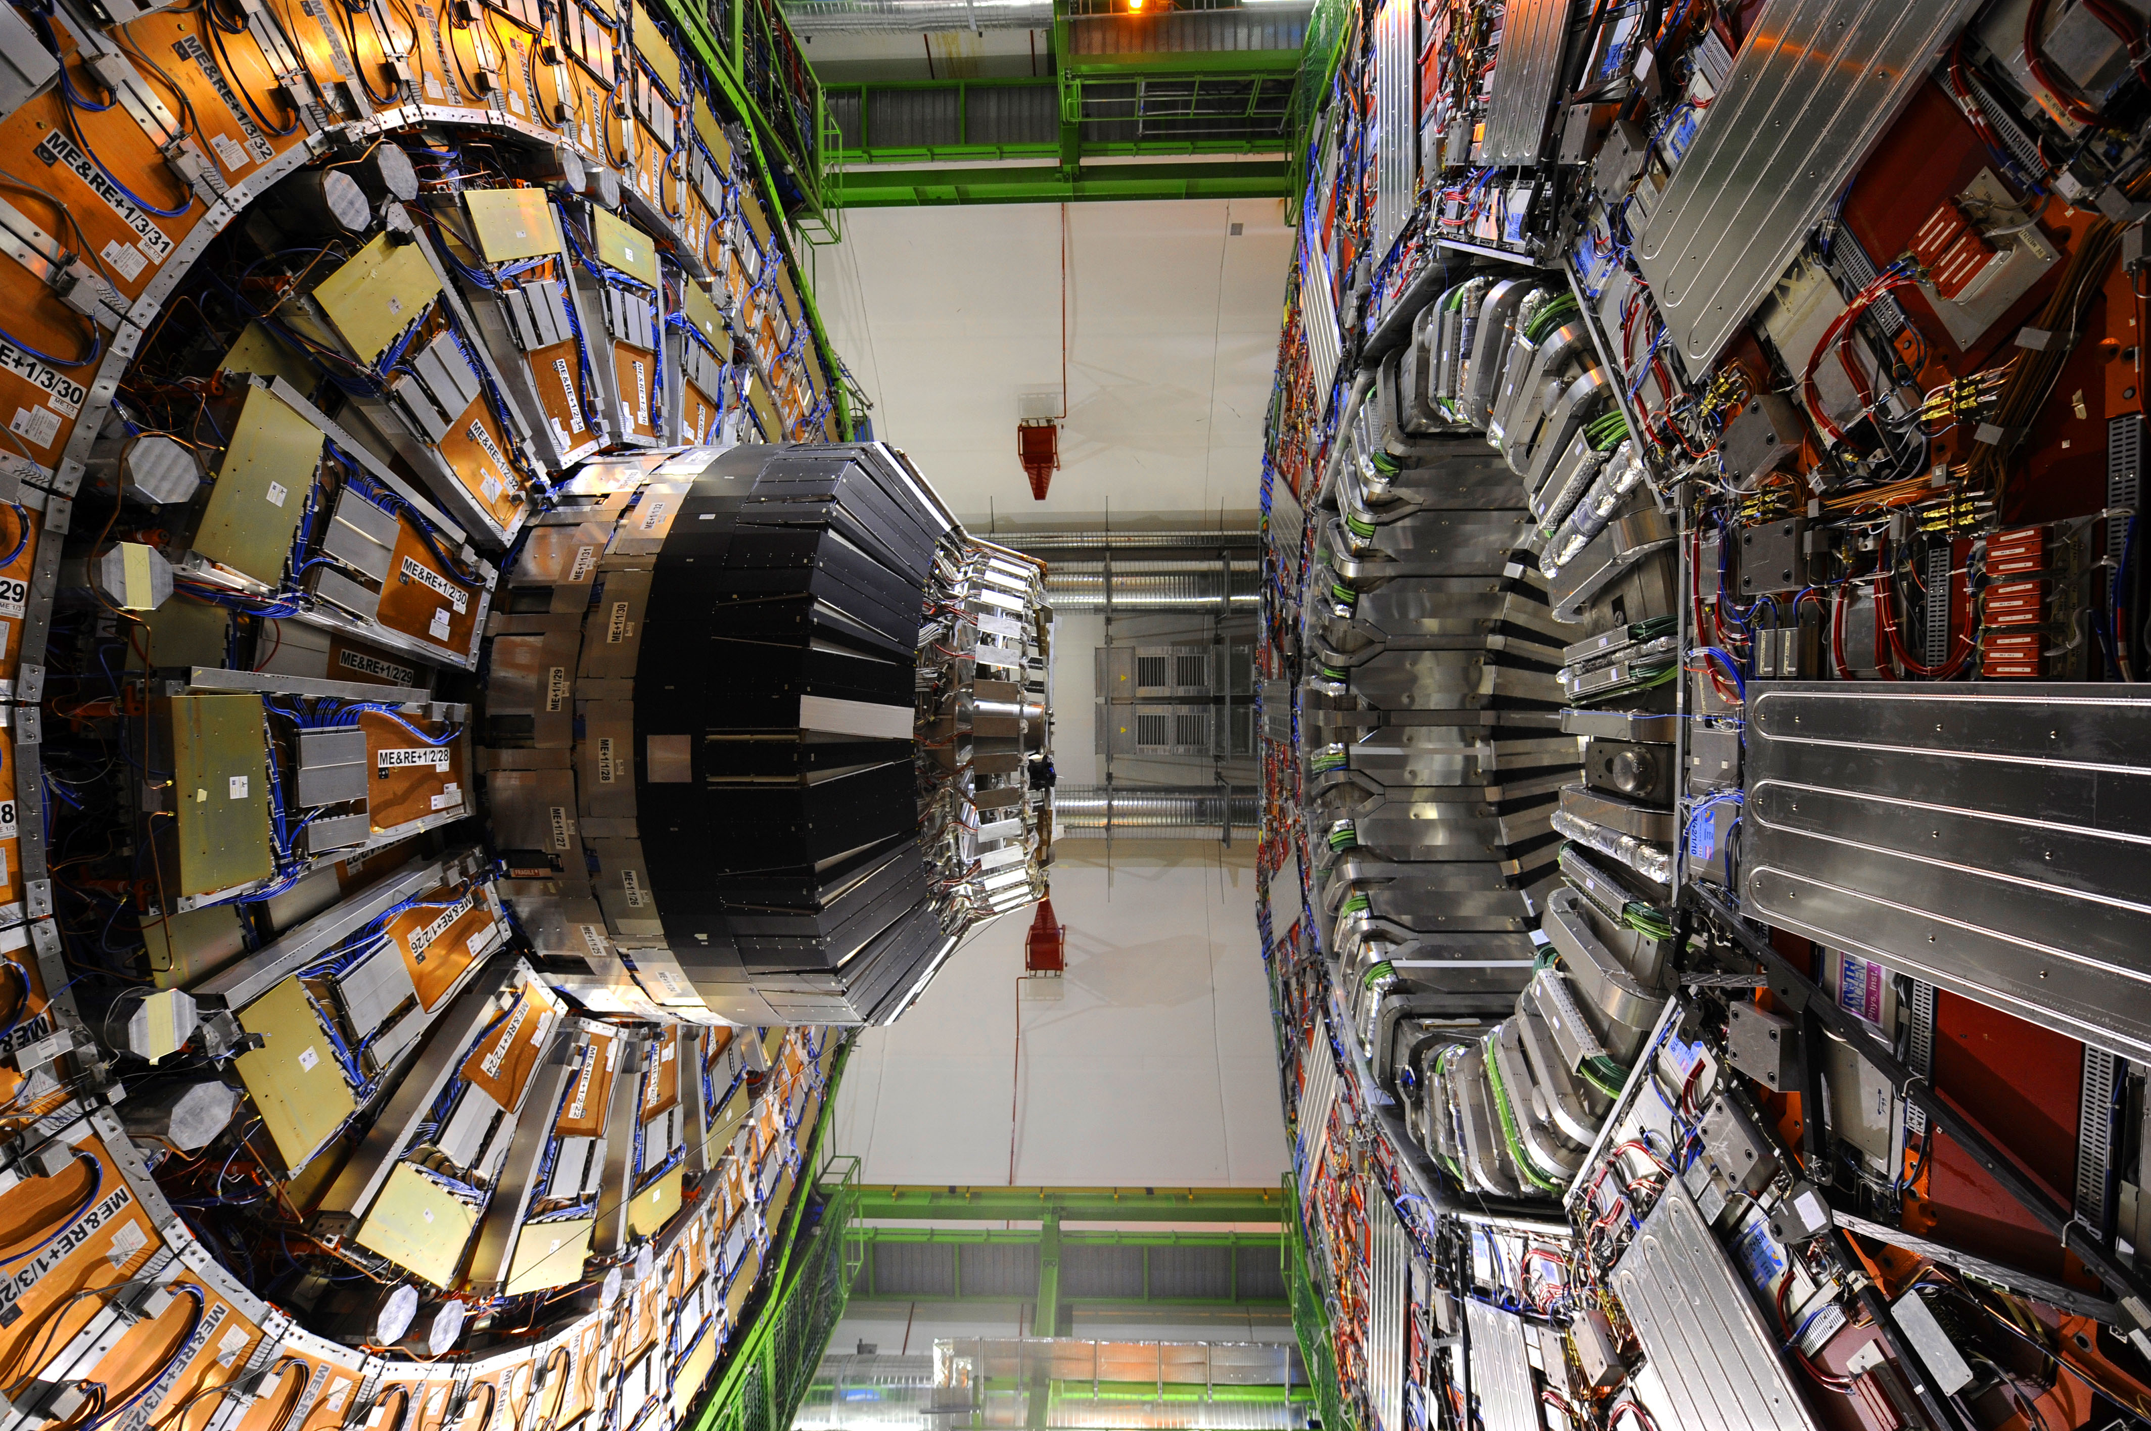
CMS 高粒度量能器升级工作汇报
张华桥
中国科学院高能物理研究所

Slide 2
题纲
项目现状
  项目目标
  项目进展
  项目队伍
  项目经费
存在的问题
下一步计划

Slide 3
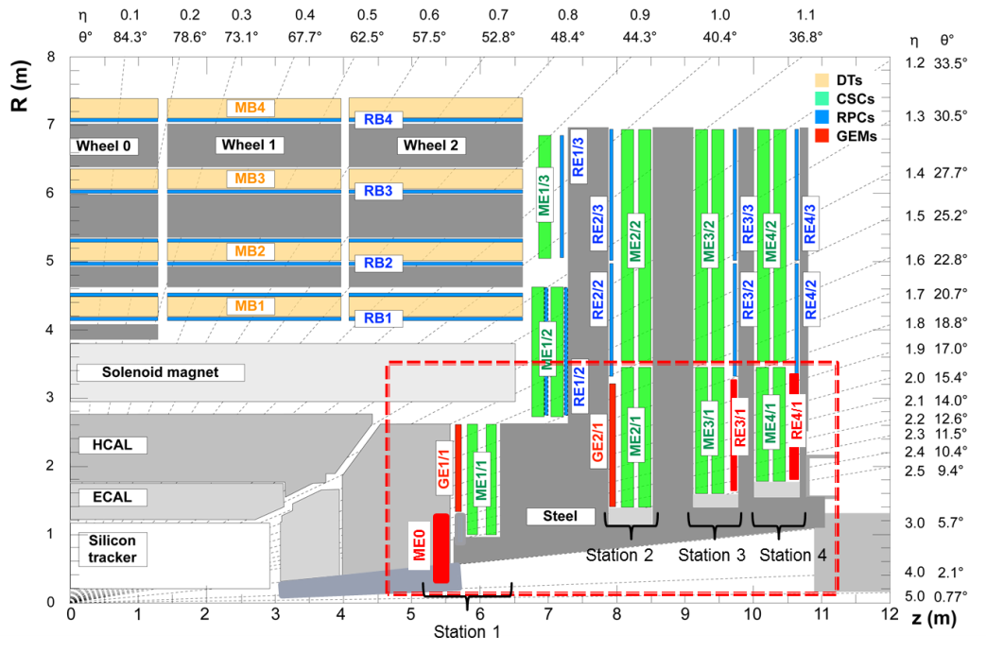
CMS 升级內容
端部量能器升级
高能所，Phase II
2023-2025安装到CMS，运行>10年
端盖μ探测器升级
北京大学, GEM
GE1/1， GE2/1+ME0
端盖μ探测器升级
清华大学, 玻璃mRPC
RE3/1+RE4/1

Slide 4

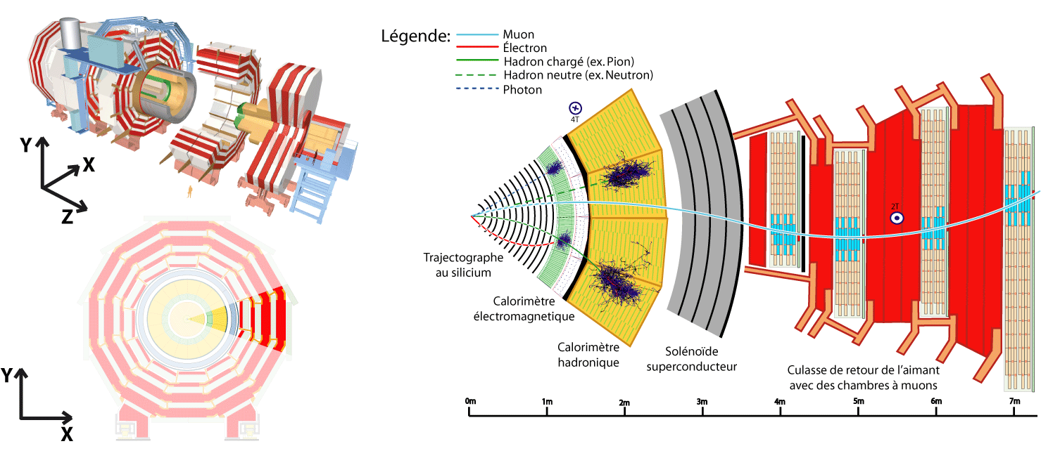
高粒度量能器的重要作用
粒子流算法
Particle flow 重建轻子，强子，喷注等
所有可探测粒子均在量能器留下痕迹

Slide 5



国际／国内 硅＋钨量能器方案现状
France/Prague/Japan/England
类似的技术
CMS HGC
已经确定在2015-2023年建造
做了大量的研发，
还没有最终决定是否建造
中国未来对撞机方案之一
优点：可以达到1立方厘米一个探测读出
很好的能量，三维位置，时间分辨率：5D量能器

Slide 6
CMS 高粒度量能器项目里程碑
2014年3月，正式在CMS升级项目中提出高粒度量能器方案
  高能所为10个署名单位之一
2015年4月，HGC从3个候选方案中胜出，确定为最终方案
2016年3月，HGC 首个模块实验束测试
  高能所全程参与
2017年11月, 完成HGC TDR (目前内部review即将完成)
2019年11月，完成 HGC EDR； 2023年，完成探测器建造；2025年，完成探测器安装，调试；2025-2035，HGC运行
高粒度量能器项目整体进展顺利

Slide 7
中国高粒度量能器项目目标
目标： 部分掌握高粒度量能器设计、建造。
跟进和填补空白，打破禁运。
课题四的子课题之一，研发阶段的经费为285万元人民币
1) 测试不同工艺的硅传感器性能,反馈给硅传感器生产公司,设计出符合高粒度量能器抗辐射,能量和时间分辨要求的硅传感器。
  和欧洲核子中心合作，一博士常驻欧洲核子中心，学习相关的技术
2) 开展硅模块组装的研究,设计出满足硅模块厚度要求和质量控制的方案,为实验束测试提供硅模块, 为后续量产提供方案。
  和美国加州大学圣巴巴拉分校合作
3) 参与实验样机的实验束测试,通过对高粒度量能器性能的研究,改进硅传感器的设计,硅模块的组装,模拟性能研究等。
  参与实验束装置的组装，值班，分析。在费米实验室，欧洲核子中心分析实验束数据等
2016-2017: 高粒度量能器采购清单;高粒 度量能器硅原型机模块组装概念设计流程图
2017-2018: 高粒度量能器原型机照片;高 粒度量能器原型机 MIP 初步测量 结果;

Slide 8
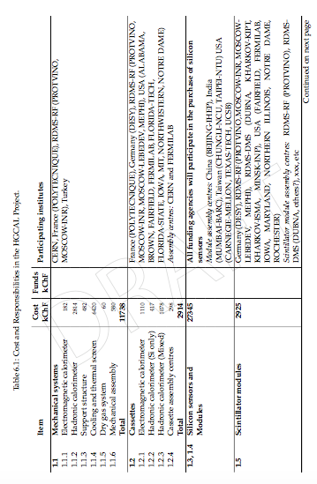
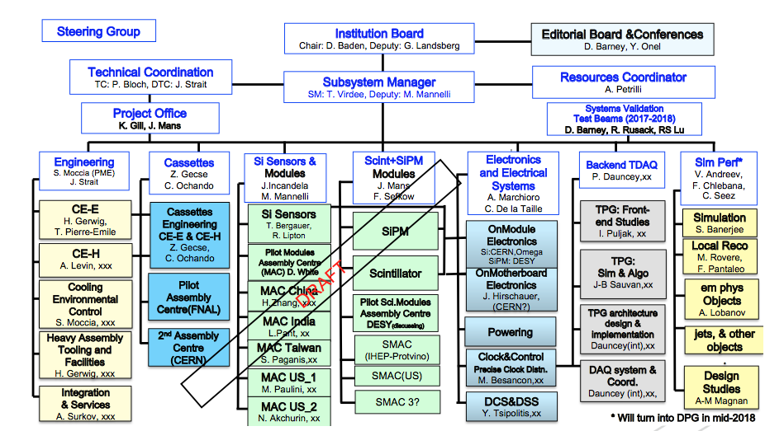
中国高粒度量能器项目进展
明确了高能所在CMS合作组中HGC项目任务
TDR中的组织结构图
CMS HGC负责人签署的高能所HGC任务书
中国可能将生产20%的HGC模块

Slide 9
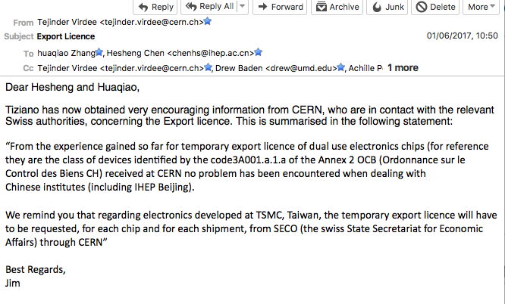
中国高粒度量能器项目进展
HGC芯片禁运取得重大进展
  原则上HGC芯片到高能所没有问题了
HGC芯片禁运问题基本解决

Slide 10
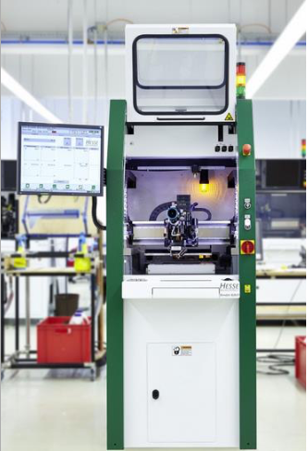
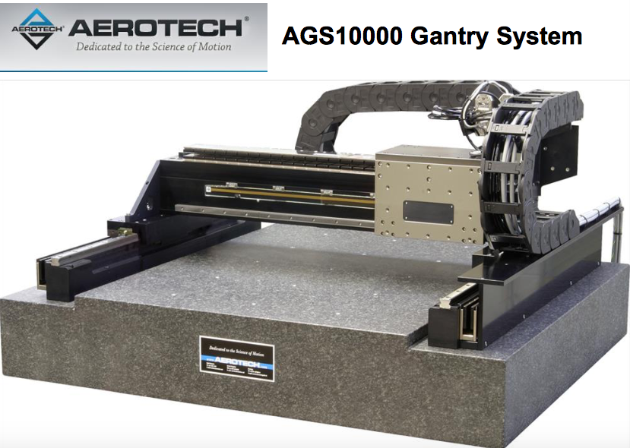
中国高粒度量能器项目进展
HGC 材料费：
6700万瑞郎
4.5亿人民币
部分HGC实验室建设获得高能所资助
MAC China
实验室需求
150m²洁净间
Gantry
邦定机
OGP
邦定测试系统
点胶系统
…
主要支持邦定机和gantry系统采购
* 邦定机通过所审批，准备招标中
* gantry系统明年购买
部分设备获得资助，其他正在向高能所等争取
洁净间场地，洁净间建设，和其他主要仪器设备

Slide 11
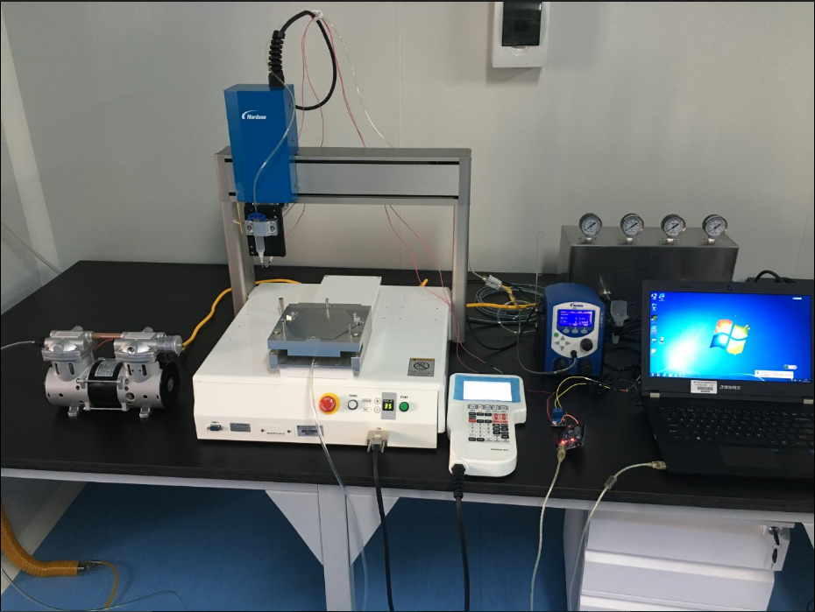
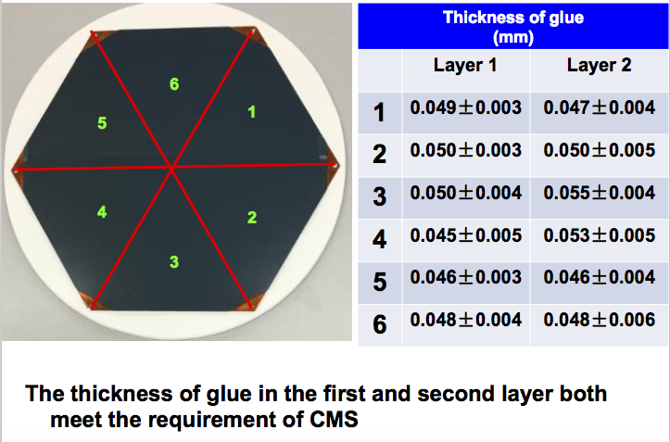
中国高粒度量能器项目进展
自主建造HGC模块组装系统，验证可行性
依托核电子学和探测器国家实验室的设备
机器臂
喷胶系统
移动平台
+ 组装底座
真空系统
达到了胶50+-10微米的厚度要求

Slide 12
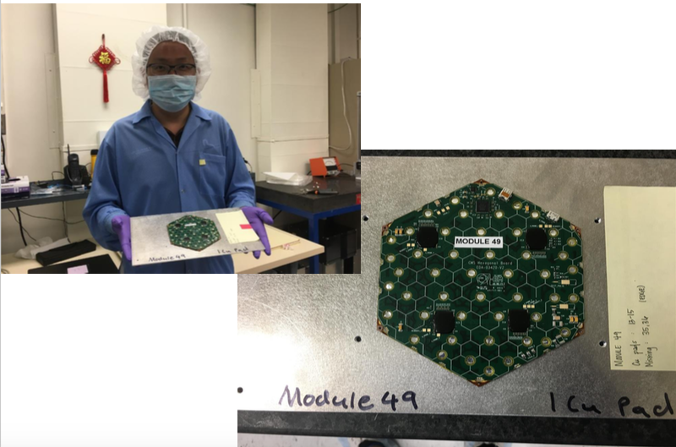
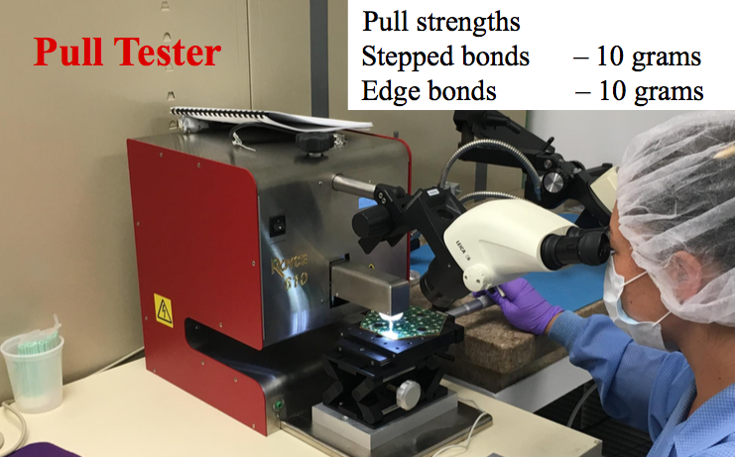
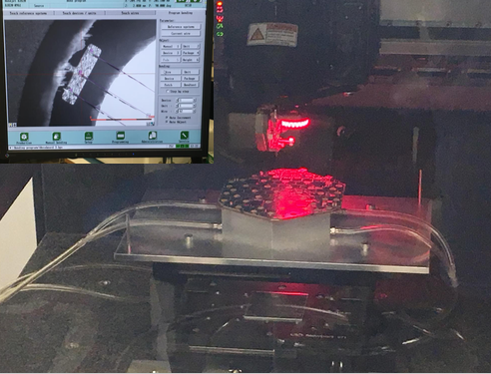
中国高粒度量能器项目进展
参与HGC模型样机的模块生产
2016.3 @ UCSB, 1 module
2017.8 @ UCSB, 8 modules

Slide 13
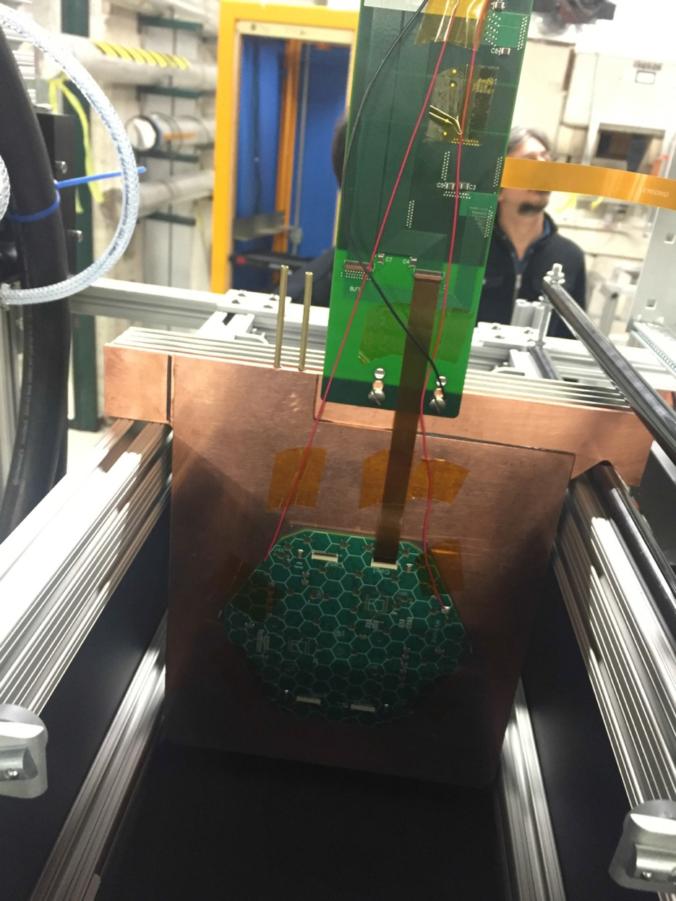
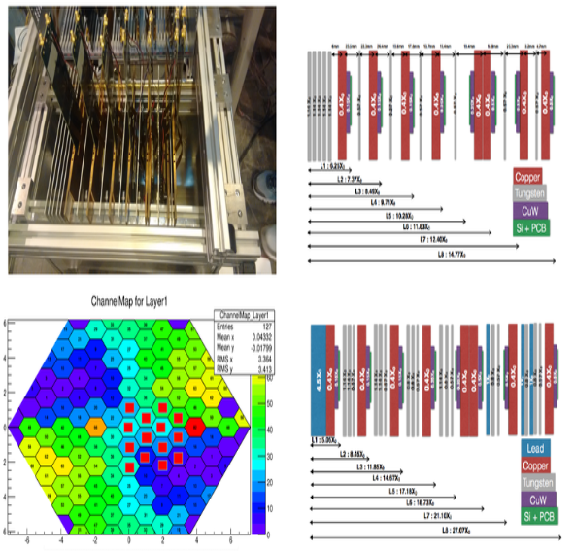
中国高粒度量能器项目进展
参与HGC样机的束流实验
HGC束测时间 | 地点 | IHEP贡献
2016/03/21-04/12 | FNAL | ✔
2016/04/18-27 | CERN | ✔
2016/08/17-24 | CERN | ✔
2016/08/31-09/07 | CERN | ✔
2016/11/09-14 | CERN | ✔
2017/5/8-15 | CERN | ✔
2017/7/12-19 | CERN | ✔
2017/09/29-10/02 | CERN | ✔
2017/10/18-23 | CERN | ✔
Module
Beam
多人次参与HGC束流实验准备和值班

Slide 14
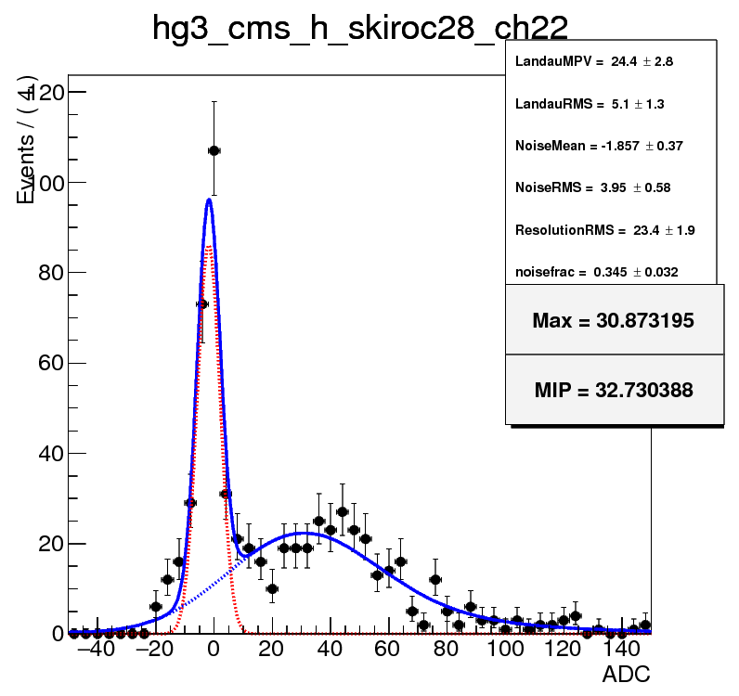
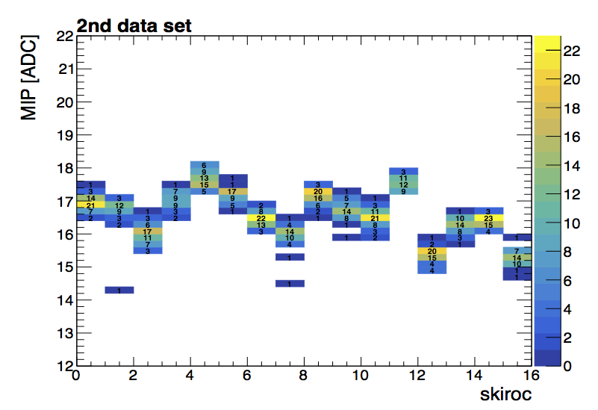
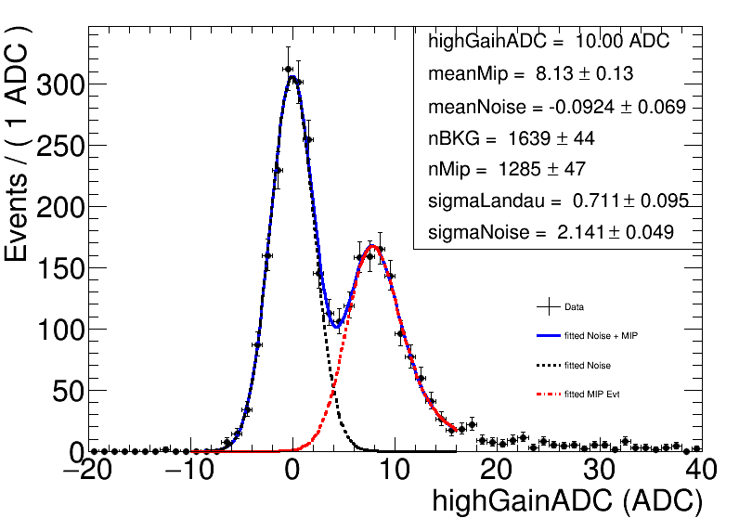
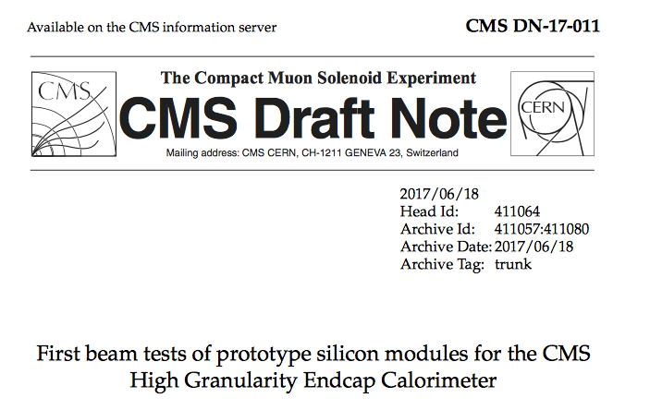
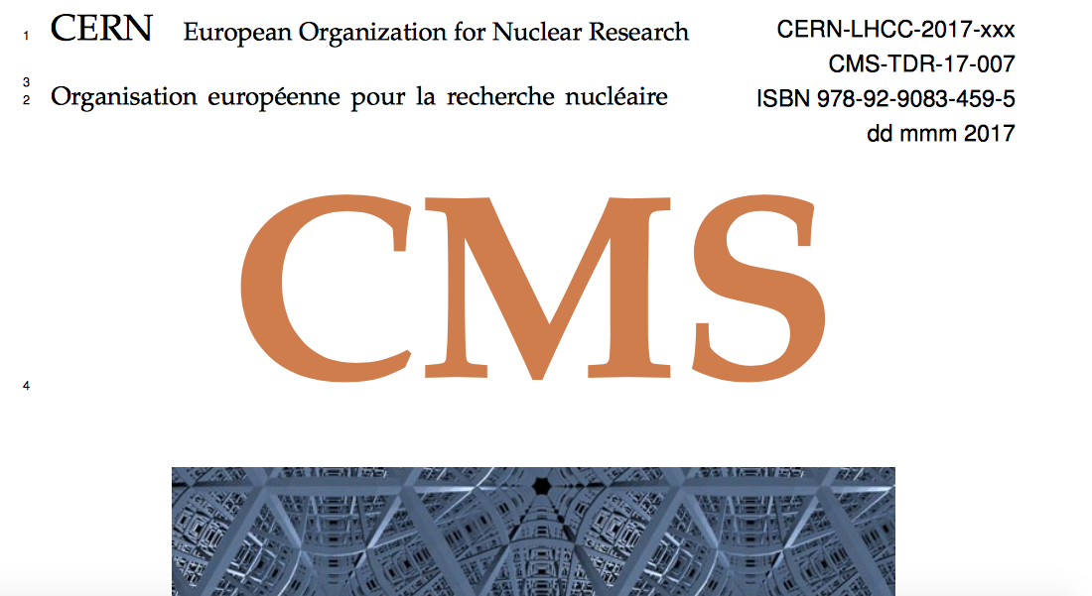
中国高粒度量能器项目进展
HGC束流数据分析成果
准备中的单独实验束文章
HGC TDR
对实验束MIP信号进行了长期研究

Slide 15
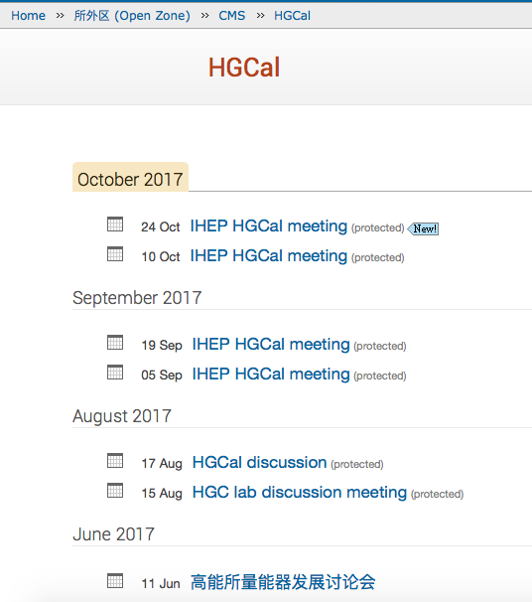
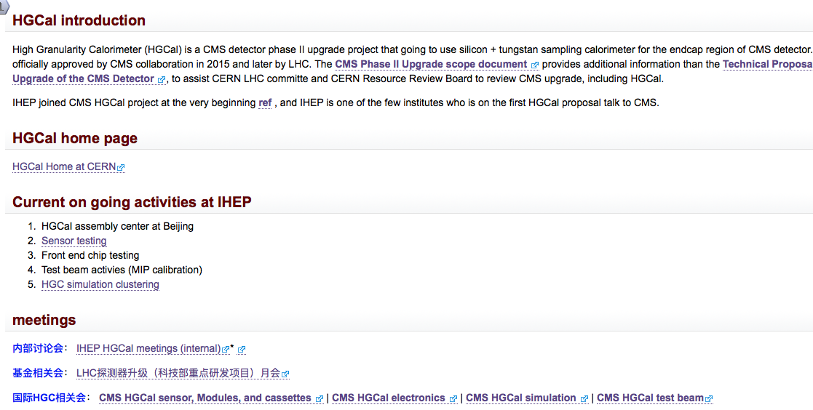
中国高粒度量能器项目进展
高能所HGCal 双周讨论会，twiki共享信息
HGC工作正有序开展

Slide 16
中国高粒度量能器项目队伍建设
张华桥（青千），廖红波（百人），王征（已去东莞），王峰（博士后），李秉桓（博士生）
新加入粒子天体中心HXMT中能望远镜组（目前自带干粮），保证生产中心所需人力，技术
  曹学蕾，孟斌，孙亮，顾煜栋，张春雷，刘晓静等
实验物理中心新开量能器硬件位置
  https://inspirehep.net/record/1613416
高能所HGC队伍稳步增强

Slide 17
中国高粒度量能器项目经费
高粒度量能器升级（课题四子课题）285万
  仅包括研发部分费用
    2016年10月，王峰去CERN为HGC束流值班
    2016年6月，张华桥去CERN参加HGC年度进展大会
    2017年8月，王峰去UCSB参加HGC模块生产
    2017年一个M&O费用
寻找其他经费来源（禁运解决）
  CMS HGC项目4.5亿人民币core contribution
  CMS HGC人员队伍
经费执行顺利

Slide 18
存在的问题
芯片禁运：基本解决，有待验证
  准备用 HGCROC_v1 （正在流片） 走一遍
基础薄弱：有所改善
  实验条件： 实验场地和仪器，已有部分获得支持
  人员队伍： 新的队伍加入，新开的位置
经费支持：有所增加，但远不匹配
  争取匹配的支持
机遇与挑战并存

Slide 19
下一步计划
HGC项目进展顺利
  CMS HGC项目作为终选方案，基本按预期进行
  中国参与HGC研制活动；禁运，队伍等取得进展
继续参与高粒度量能器模块的研制
继续参加HGC实验束的相关工作
在高能所建立HGC实验室
  场地和仪器购买
  计划在高能所开展硅sensor和模块的测试
  计划在高能所开展前端电子学ASIC的性能测试
感谢科技部重点研发计划的大力支持

